Slide 1
HALLOWEEN
Bà phù thủy đang trên đường đến tham gia lễ hội Halloween, nhưng lại bị gặp các chướng ngại vật là các câu hỏi. Em hãy trả lời các câu hỏi để bà phù thủy tham gia lễ hội đúng giờ nhé!

Slide 2
Câu 1:
THẾ NÀO LÀ MỘT VẬT SỐNG?
$$Vật sống là vật có$$
Khả năng di chuyển
$Vật sống có khả$năng thực hiện các quá trình sống cơ bản
$$Vật sống là vật có thể$$
Thay đổi hình dạng và di chuyển
$$Vật sống là vật có$$
Khả năng quang hợp

Slide 3
Câu 2: Cho các từ khóa sau, hãy chia vào 2 nhóm vật sống và vật không sống sao cho có kết quả đúng
$$Vật sống$$
$$Vật không sống$$
$$Vi khuẩn$$
$$Xe máy$$
$$Con mèo$$
$$Con lợn$$
$$Cái cốc$$
$$Con dao$$

Slide 4
$$Vật sống$$
$$Vật không sống$$
$$Vi khuẩn$$
$$Xe máy$$
$$Con lợn$$
$$Cái cốc$$
$$Con mèo$$
$$Con dao$$

Slide 5
Câu 3: ĐẶC ĐIỂM NÀO ĐÚNG KHI NÓI VỀ CƠ THỂ ĐƠN BÀO?
$$\text{C}\text{ơ }\text{th}\text{ể }\text{c}\text{ó }\text{c}\text{ấ}\text{u} \text{t}\text{ạ}\text{o} \text{ph}\text{ứ}\text{c} \text{t}\text{ạ}\text{p}\text{.}$$
$$\text{Ch}\text{ỉ }\text{c}\text{ấ}\text{u} \text{t}\text{ạ}\text{o} \text{t}\text{ừ }\text{m}\text{ộ}\text{t} \text{t}\text{ế }\text{b}\text{à}\text{o}\text{.}$$
$$\text{K}\text{í}\text{ch} \text{th}\text{ướ}\text{c} \text{l}\text{ớ}\text{n}\text{, }\text{quan} \text{s}\text{á}\text{t}\text{ đượ}\text{c} \text{b}\text{ằ}\text{ng} \text{m}\text{ắ}\text{t} \text{th}\text{ườ}\text{ng}\text{.}$$
$$\text{C}\text{ấ}\text{u} \text{t}\text{ạ}\text{o} \text{t}\text{ừ }\text{nhi}\text{ề}\text{u} \text{t}\text{ế }\text{b}\text{à}\text{o}\text{.}$$

Slide 6
Câu 4: SINH VẬT NÀO SAU ĐÂY KHÔNG PHẢI LÀ SINH VẬT ĐƠN BÀO?
$$Tảo Silic$$
$$Vi khuẩn$$
$$Trùng roi$$
$$Nấm kim châm$$

Slide 7
Câu 5: Trong các đặc điểm sau, đâu là đặc điểm của sinh vật đa bào?
A. Cơ thể có tổ chức phức tạp, được cấu tạo gồm nhiều tế bào.
B. Cơ thể có tổ chức đơn giản, cơ thể chỉ là một tế bào.
C. Cơ thể có tổ chức phức tạp, được cấu tạo từ một tế bào trở lên.
D. Cơ thể có tổ chức đơn giản, được cấu tạo từ một tế bào trở lên.

Slide 8
Bài 23:
TỔ CHỨC CƠ THỂ ĐA BÀO
I. CÁC CẤP TỔ CHỨC CỦA CƠ THỂ ĐA BÀO
II. TỪ TẾ BÀO TẠO THÀNH MÔ
III. TỪ MÔ TẠO THÀNH CƠ QUAN
IV. TỪ CƠ QUAN TẠO THÀNH CƠ THỂ

Slide 9
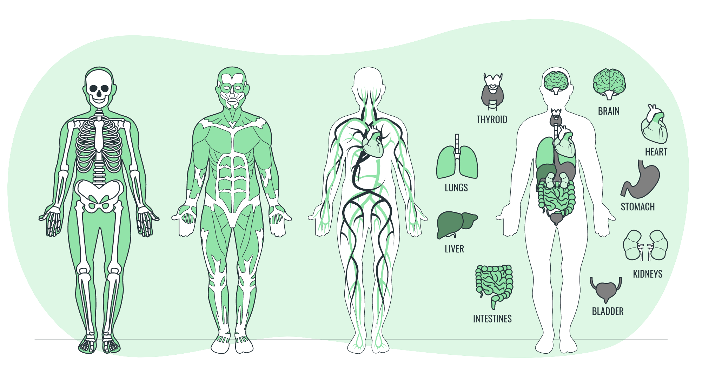
Bài 23:
TỔ CHỨC CƠ THỂ ĐA BÀO (tiết 1)
Bài 23:
TỔ CHỨC CƠ THỂ ĐA BÀO (tiết 1)

Slide 10
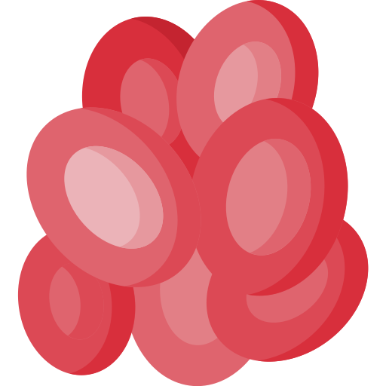
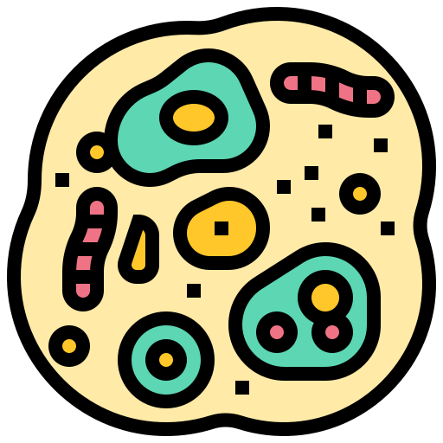
I. CÁC CẤP TỔ CHỨC CỦA CƠ THỂ ĐA BÀO

Slide 11
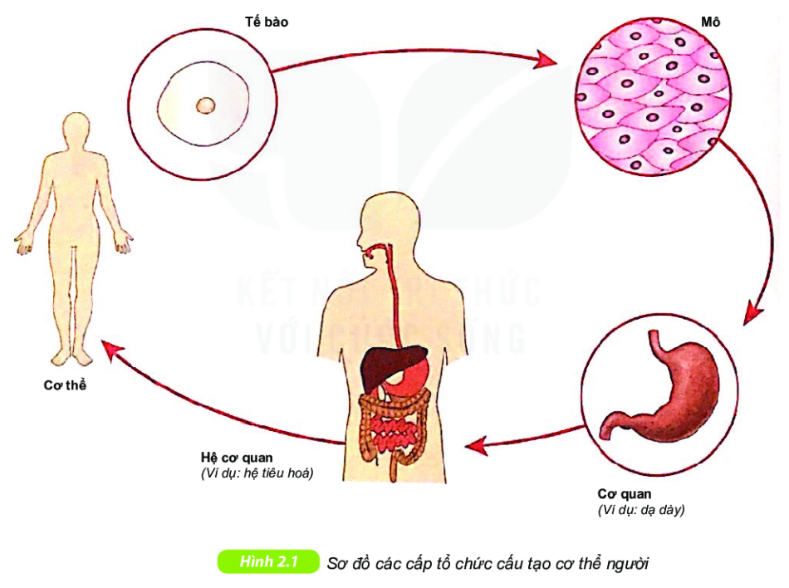
Quan sát hình và nêu các cấp độ tổ chức của cơ thể từ thấp đến cao

Slide 12
I. CÁC CẤP TỔ CHỨC CỦA CƠ THỂ ĐA BÀO
- Các cấp tổ chức của cơ thể đa bào gồm:
TẾ BÀO
MÔ
CƠ QUAN
HỆ CƠ QUAN
CƠ THỂ

Slide 13
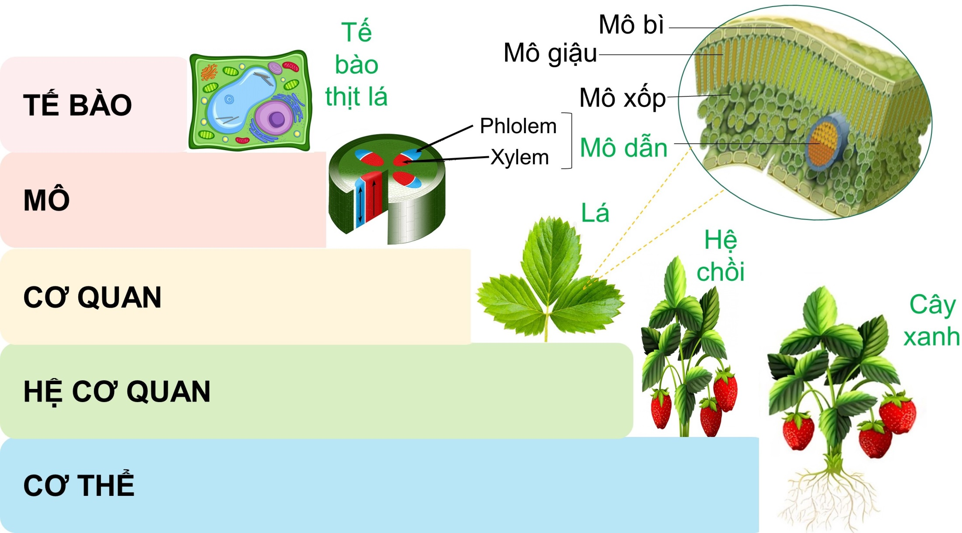

Slide 14
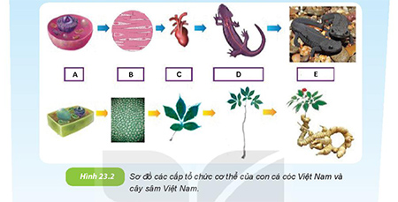
Quan sát hình 23.2 rồi thực hiện các yêu cầu sau :
1. Gọi tên các cấp tổ chức cơ thể tương ứng với các hình từ A đến E cho phù hợp
2. Nêu tên các cơ quan của động vật và thực vật được minh họa ở hình
1. A. Tế bào
B. Mô
C. Cơ quan
D. Cơ thể
E. Quần thể
2. Tên cơ quan của động vật và thực vật được minh họa ở hình:
Với cá cóc: tim
Với cây sâm: lá

Slide 15
I. CÁC CẤP TỔ CHỨC CỦA CƠ THỂ ĐA BÀO
- Các cấp tổ chức của cơ thể đa bào gồm:
TẾ BÀO
MÔ
CƠ QUAN
HỆ CƠ QUAN
CƠ THỂ

Slide 16
II. TỪ TẾ BÀO TẠO THÀNH MÔ

Slide 17
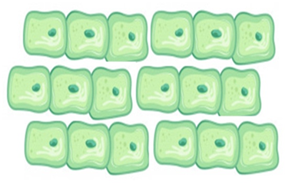
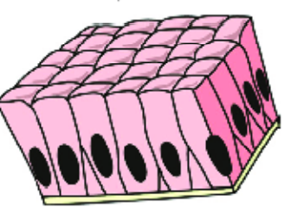
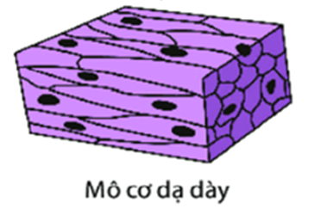
Tế bào
Nhu mô lá
Mô xốp lá
a
b
c
d

Slide 18
Tế bào
Biểu bì lá
Mô biểu
bì lá
a
b
c
d

Slide 19
Tế bào
Cơ trơn dạ dày
Mô cơ dạ dày
a
b
c
d

Slide 20
Tế bào
Biểu bì dạ dày
Mô biểu bì
dạ dày
a
b
c
d

Slide 21
Câu 1. Hãy cho biết số lượng tế bào tạo thành mỗi loại mô.
Câu 2. Nhận xét về hình dạng và cấu tạo tế bào hình thành nên mỗi loại mô.
Câu 3. Hãy nêu chức năng của các tế bào hình thành nên mỗi loại mô.

Slide 22
KẾT LUẬN
Mô là tập hợp một nhóm tế bào giống nhau về hình dạng, cấu tạo và cùng thực hiện một chức năng nhất định.

Slide 23
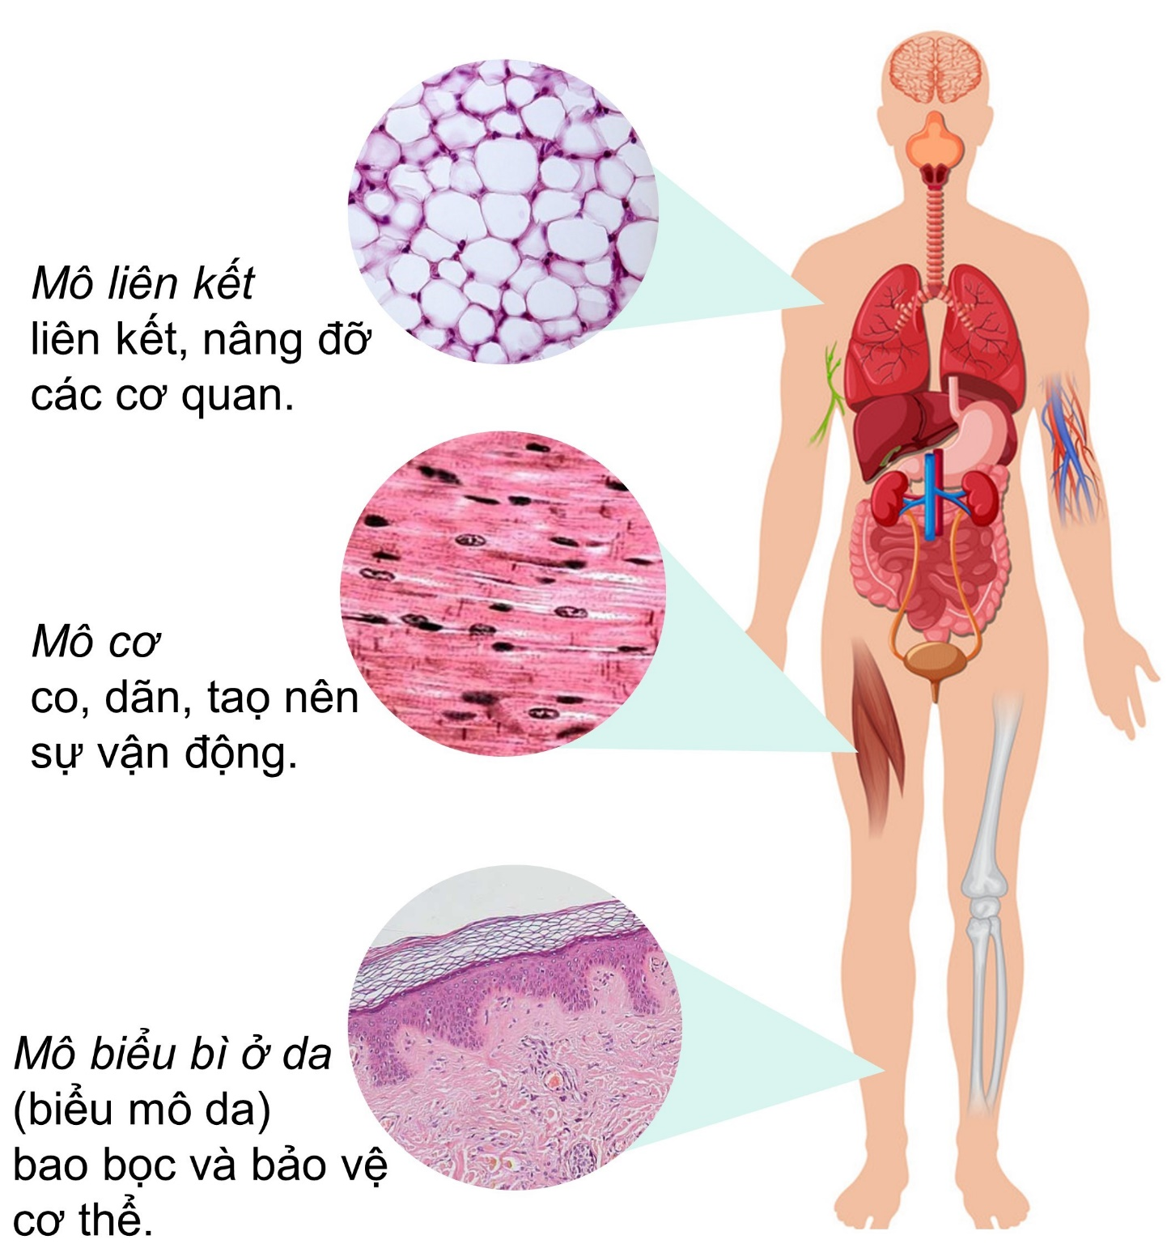
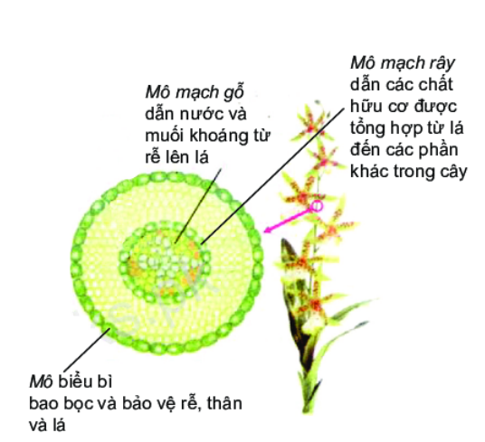
Quan sát hình 23.3 và 23.4, nêu một số mô ở người và động vật
Mô mạch rây dẫn các chất hữu cơ được tổng hợp từ lá đến các phần khác trong cây
Mô mạch gỗ dẫn nước và muối khoáng từ rễ lên lá
Mô biểu bì bao bọc và bảo vệ rễ, thân và lá
Hình 23.3. Một số mô ở cơ thể người
Hình 23.4. Một số mô ở cơ thể thực vật

Slide 24
Em đã học:
Các cấp tổ chức của cơ thể đa bào:
Tế bào
Mô
Cơ quan
Hệ
cơ quan
Cơ thể
Mô là tập hợp một nhóm tế bào giống nhau về hình dạng, cấu tạo và cùng thực hiện một chức năng nhất định.

Slide 25
Câu hỏi 1: Cấp độ tổ chức cơ bản nhất của cơ thể là:
Tế bào.
Cơ quan.
Hệ cơ quan.
Cơ thể.

Slide 26
Câu hỏi 2: Nhóm tế bào cùng thực hiện một chức năng liên kết với nhau tạo thành:
Tế bào.
Mô.
Cơ quan.
Hệ cơ quan.

Slide 27
Câu hỏi 3: Hãy điền vào dấu ? các cấp tổ chức còn thiếu của cơ thể đa bào
Tế bào → ? → Cơ quan → ? → Cơ thể
Tế bào → Mô → Cơ quan → Hệ cơ quan → Cơ thể

Slide 28
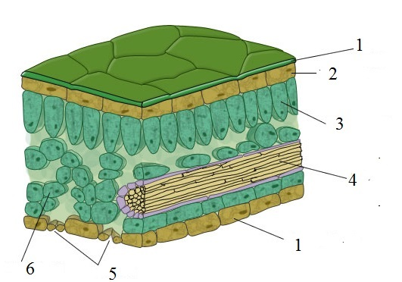
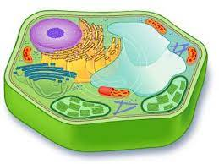
Câu hỏi 4: Quan sát hình bên dưới hãy gọi tên các cấp độ tổ chức
Hệ cơ quan
A
D
Mô
Cơ quan
C
B
E
Cơ thể
Tế bào

Slide 29
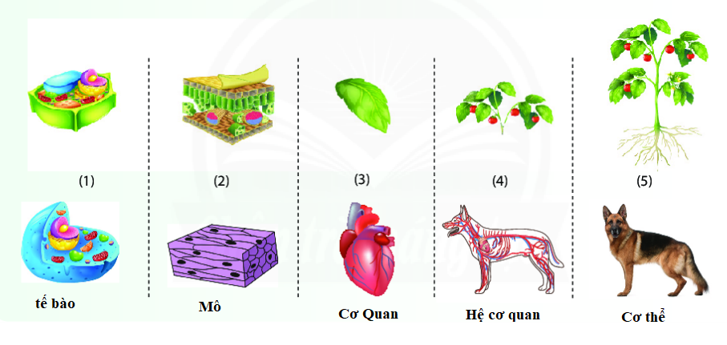
Câu hỏi 4: Nêu tên cấp độ tổ chức trong cơ thể đa bào ở hình số 4?

Slide 30
VẬN DỤNG
Nhiệm vụ sau buổi học
Bước 1
Mỗi HS lựa chọn 1 sinh vật đa bào
Bước 2
Sưu tầm mẫu vật hoặc tranh về các cấp tổ chức của sinh vật đó
Bước 3
Lập sơ đồ và chuẩn bị bài cáo cáo dài không quá 3 phút.

